Slide 1
From Spreadsheet 調査結果
機能20WS Bチーム
日本電産モビリティ株式会社

Slide 2
本スライドの項目一覧
ドキュメンテーション一覧（ヘルプ）
機能概要と使い方
設定方法
配置方法
動作検証
バス要素端子を使用するためのモデルの変換
SLDVの実行可否
コード生成
Simulink Checkの実行可否
ダウングレード時の影響（ブロック置換、変更による影響）
メリット/デメリット

Slide 3
ドキュメンテーション一覧（ヘルプ）
機能名： From Spreadsheet （R2015b で導入）
項目名 | アドレス
From Spreadsheet スプレッドシートからのデータの読み取り | file:///C:/Program%20Files/MATLAB/R2019b/help/simulink/slref/fromspreadsheet.html

Slide 4
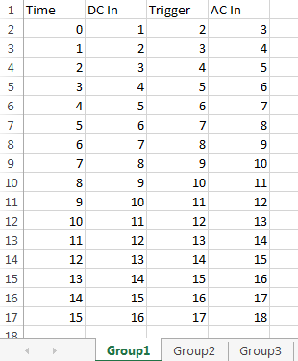
機能概要と使い方（１／２）
ドキュメント項目名 | アドレス
From Spreadsheet スプレッドシートからのデータの読み取り | file:///C:/Program%20Files/MATLAB/R2019b/help/simulink/slref/fromspreadsheet.html
機能概要
From Spreadsheet ブロックは Microsoft® Excel® (すべてのプラットフォーム) または CSV (Microsoft Office のみインストールされた Microsoft Windows® プラットフォーム) スプレッドシートからデータを読み取り、データを信号として出力します。
格納形式
From Spreadsheet ブロックがスプレッドシートから読み取るデータは、適切な形式でなければなりません。
（例） Microsoft Excel スプレッドシートの場合
From Spreadsheet ブロックは最初の行を信号名と解釈します。信号名を指定しないと、From Spreadsheet ブロックは Signal # の形式の既定の信号名を割り当てます。ここで # は、無名の信号が追加されるたびにインクリメントする値です。
From Spreadsheet ブロックは、最初の列を時間として解釈します。この列では、時間値が単調増加しなければなりません。
From Spreadsheet ブロックは、残りの列を信号として解釈します。
右の例は、正しい形式の Microsoft Excel スプレッドシートを示しています。最初の列は時間で、1 行目には信号名が含まれます。各ワークシートに 1 つの信号グループが含まれます。

Slide 5
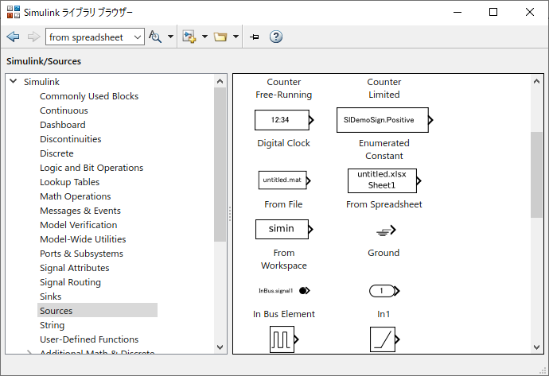
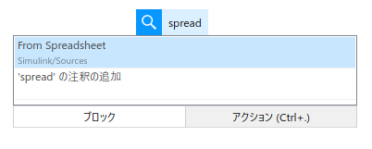
機能概要と使い方（２／２）
動作環境：R2019b Update3
呼び出し方
１．ライブラリブラウザより
Simulink / Sources 例 ⇒
２．直接ブロック名を記入し検索

Slide 6
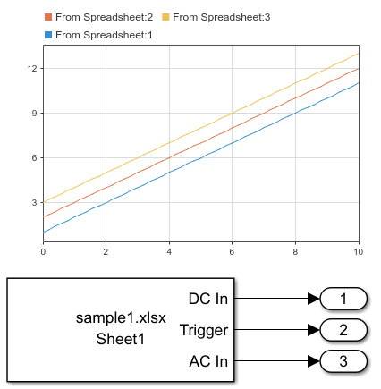
動作検証（１／５）
ドキュメント項目名 | アドレス
From Spreadsheet スプレッドシートからのデータの読み取り | file:///C:/Program%20Files/MATLAB/R2019b/help/simulink/slref/fromspreadsheet.html
対象モデルの作成 - from_spreadsheet_sample1
Time | DC In | Trigger | AC In
0 | 1 | 2 | 3
1 | 2 | 3 | 4
2 | 3 | 4 | 5
3 | 4 | 5 | 6
4 | 5 | 6 | 7
5 | 6 | 7 | 8
6 | 7 | 8 | 9
7 | 8 | 9 | 10
8 | 9 | 10 | 11
9 | 10 | 11 | 12
10 | 11 | 12 | 13
11 | 12 | 13 | 14
12 | 13 | 14 | 15
13 | 14 | 15 | 16
14 | 15 | 16 | 17
15 | 16 | 17 | 18
サンプルモデル
サンプルシート

Slide 7
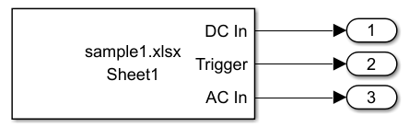
動作検証（２／５）
SLDVの実行可否
対象モデル - from_spreadsheet_sample1
未サポートのブロック
次のブロック（= From Spreadsheet）は Simulink Design Verifier でサポートされません。これらは解析中に抽象化されました。これにより、これらのブロックの出力値に依存するモデルの一部について Simulink Design Verifier の検証結果が不完全になる場合があります。
検証モード | 結果 | コンフィグ設定 | ログ
設計エラー検出 | 設計エラー検出 が正常に完了しました。 | config_DV_ErrorDetect.png | from_spreadsheet_sample1_report2.html
テスト生成 | テスト生成 が正常に完了しました。 | config_DV_GenerateCode.png | from_spreadsheet_sample1_report3.html
プロパティ証明 | プロパティ証明 が正常に完了しました。 | config_DV_ProveProperty.png | from_spreadsheet_sample1_report4.html

Slide 8
動作検証（３／５）
コード生成
対象モデル - from_spreadsheet_sample1
コード生成できず
ブロック from_spreadsheet_sample1/From Spreadsheet でエラーが発生しました
原因: From Spreadsheet ブロックは、ラピッド シミュレーション ターゲットと、[ノーマル]、[アクセラレータ] および [ラピッド アクセラレータ] の各シミュレーション モードをサポートします。
コンポーネント:Simulink | カテゴリ:Block diagram エラー
【参考】ドキュメンテーション 拡張機能 C/C++ コード生成
Simulink® Coder™ を使用して C および C++ コードを生成します。
量産コードには推奨されません。
RSim ターゲットのコード生成は、Simulink と同じサポートを提供します。その他のすべてのコード生成ターゲットは、時間形式の配列の double の 1 次元実信号のみをサポートします。
アクセラレータ、ラピッド アクセラレータ、モデル参照アクセラレータ、モデル参照ラピッド アクセラレータの各モードにおけるシミュレーションは同じ動作になります。この場合の要件は、ノーマル モードにおけるシミュレーションと同じです。
From Spreadsheet ブロックの場合、ERT/GRT ターゲットのビルドまたは SIL/PIL シミュレーション モードの使用を含むコード生成はサポートしていません。

Slide 9
動作検証（４／５）
Simulink Checkの実行可否
対象モデル - from_spreadsheet_sample1
製品別 | 実行可否 | レポート
Embedded Coder | 実行可
Simulink | 実行可
Simulink Coder | 実行可
Simulink Check | 実行可
Simulink Requirements | 実行可
Simulink Design Verifier | 実行可

Slide 10
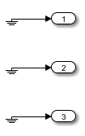
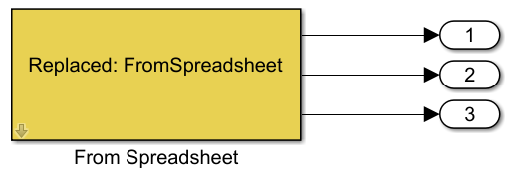
動作検証（５／５）
ダウングレード時の影響（ブロック置換、変更による影響）
対象モデル - from_spreadsheet_sample1
変換後モデル – R2015a_from_spreadsheet_sample1
サンプルモデル
変換先バージョン | ブロック置換
R2015a | 置換不可
サンプルモデル

Slide 11
メリット/デメリット
メリット
簡易的に時系列データを挿入するには便利。
デメリット
類似のブロックに「From File」や「Signal Builder」があるが、
どのブロックに機能集約するかによって、使う方針が変わる。

Slide 12
END

Slide 13
【非表示】おさらい：調査項目（第2回全体議事録より）
調査項目（機能が考慮されているか）
・基本：使い方、設定方法、ユースケース、メリット、デメリット
使い方については、基本操作のみ、詳細オプションは不要
・注意点、バグ、エラーの発生ケース
・SLDVの実行可否
・Simulink Checkの実行可否
・転置抑制（コンフィギュレーション）の影響
・コード生成
・コマンドによる操作（変換や、ブロック選択、調整等）
・ダウングレード時の影響（ブロック置換、変更による影響）

